Slide 1
Administración de Sistemas de Información
Unidad 1
Planificación Estratégica
de Sistemas de Información

Slide 2

ADMINISTRACIÓN DE SI
Emprendedorismo
El emprendimiento significa mucho más que comenzar con un nuevo negocio, es la oportunidad de convertir a las personas en entes más creativos, proactivos, innovadores, y cualquiera la debería tener en su ADN, independientemente de la elección de su profesión.
Administración de SI

Slide 3
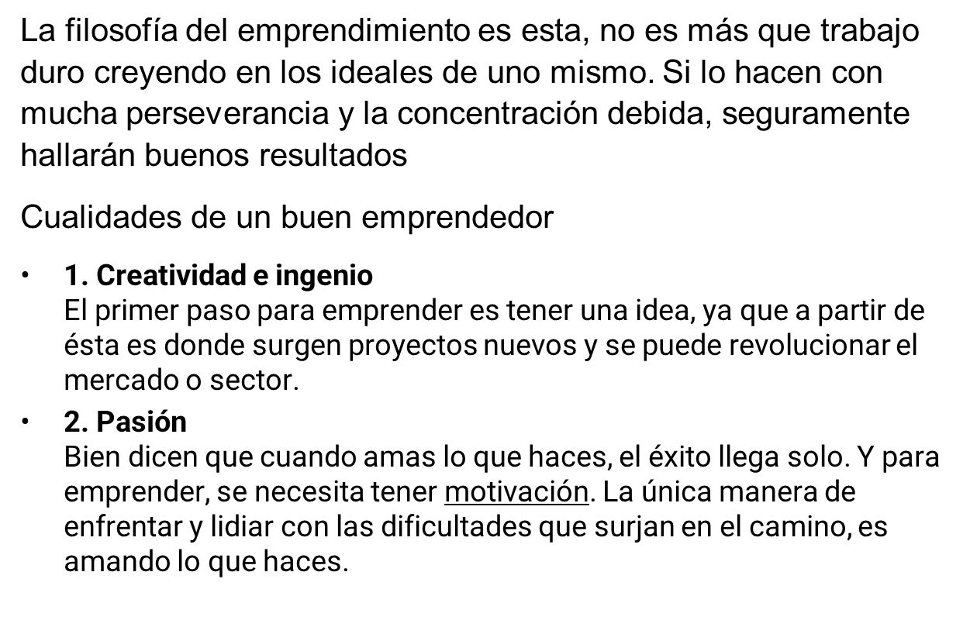
ADMINISTRACIÓN DE SI
Administración de SI

Slide 4
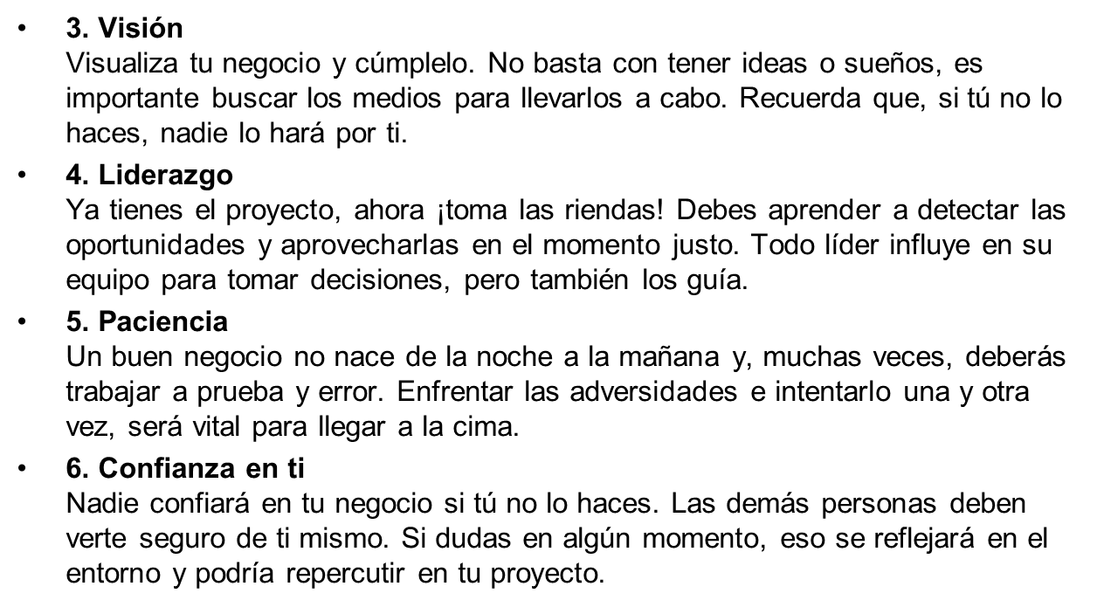
ADMINISTRACIÓN DE SI
Administración de SI

Slide 5
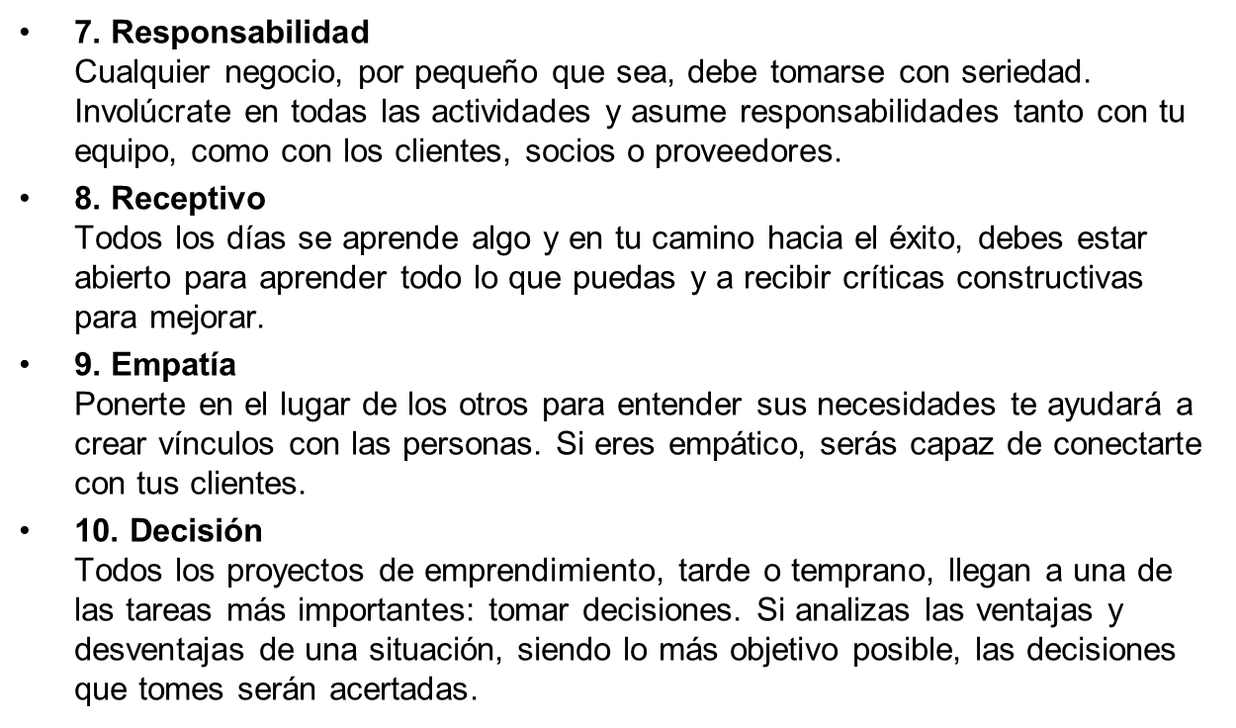
ADMINISTRACIÓN DE SI
Administración de SI

Slide 6
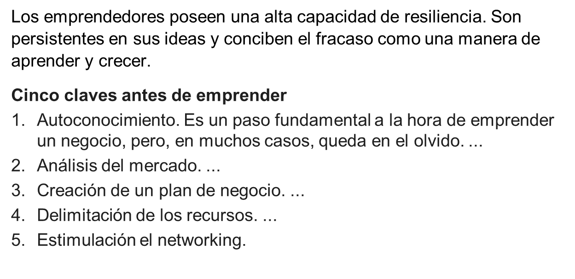
ADMINISTRACIÓN DE SI
Administración de SI

Slide 7
ADMINISTRACIÓN DE SI
Características de un emprendedor exitoso
  Buen comunicador
  Capacidad de negociación
  Visión estratégica y analítica
  Curiosidad
  Innovador
  Orden y organización
  Trabajo en equipo
  Empatía
  Pasión por el negocio
  Resolutivo
  Ambicioso
  Interés por la tecnología
Administración de SI

Slide 8
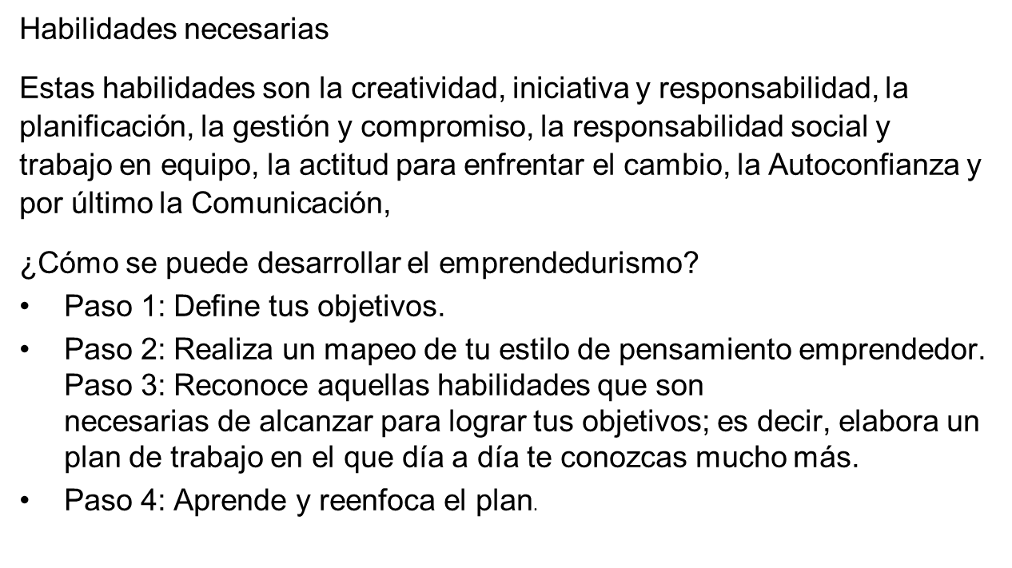
ADMINISTRACIÓN DE SI
Administración de SI

Slide 9
ADMINISTRACIÓN DE SI
Plan de Negocio
El plan de negocio es una de las principales herramientas de planificación del emprendedor. Consiste en un documento que identifica, describe y analiza una oportunidad de negocio, examina la viabilidad técnica, económica y financiera del mismo y desarrolla todos los procedimientos y estrategias necesarias para convertir la citada oportunidad en un proyecto empresarial concreto.
Administración de SI

